Slide 1
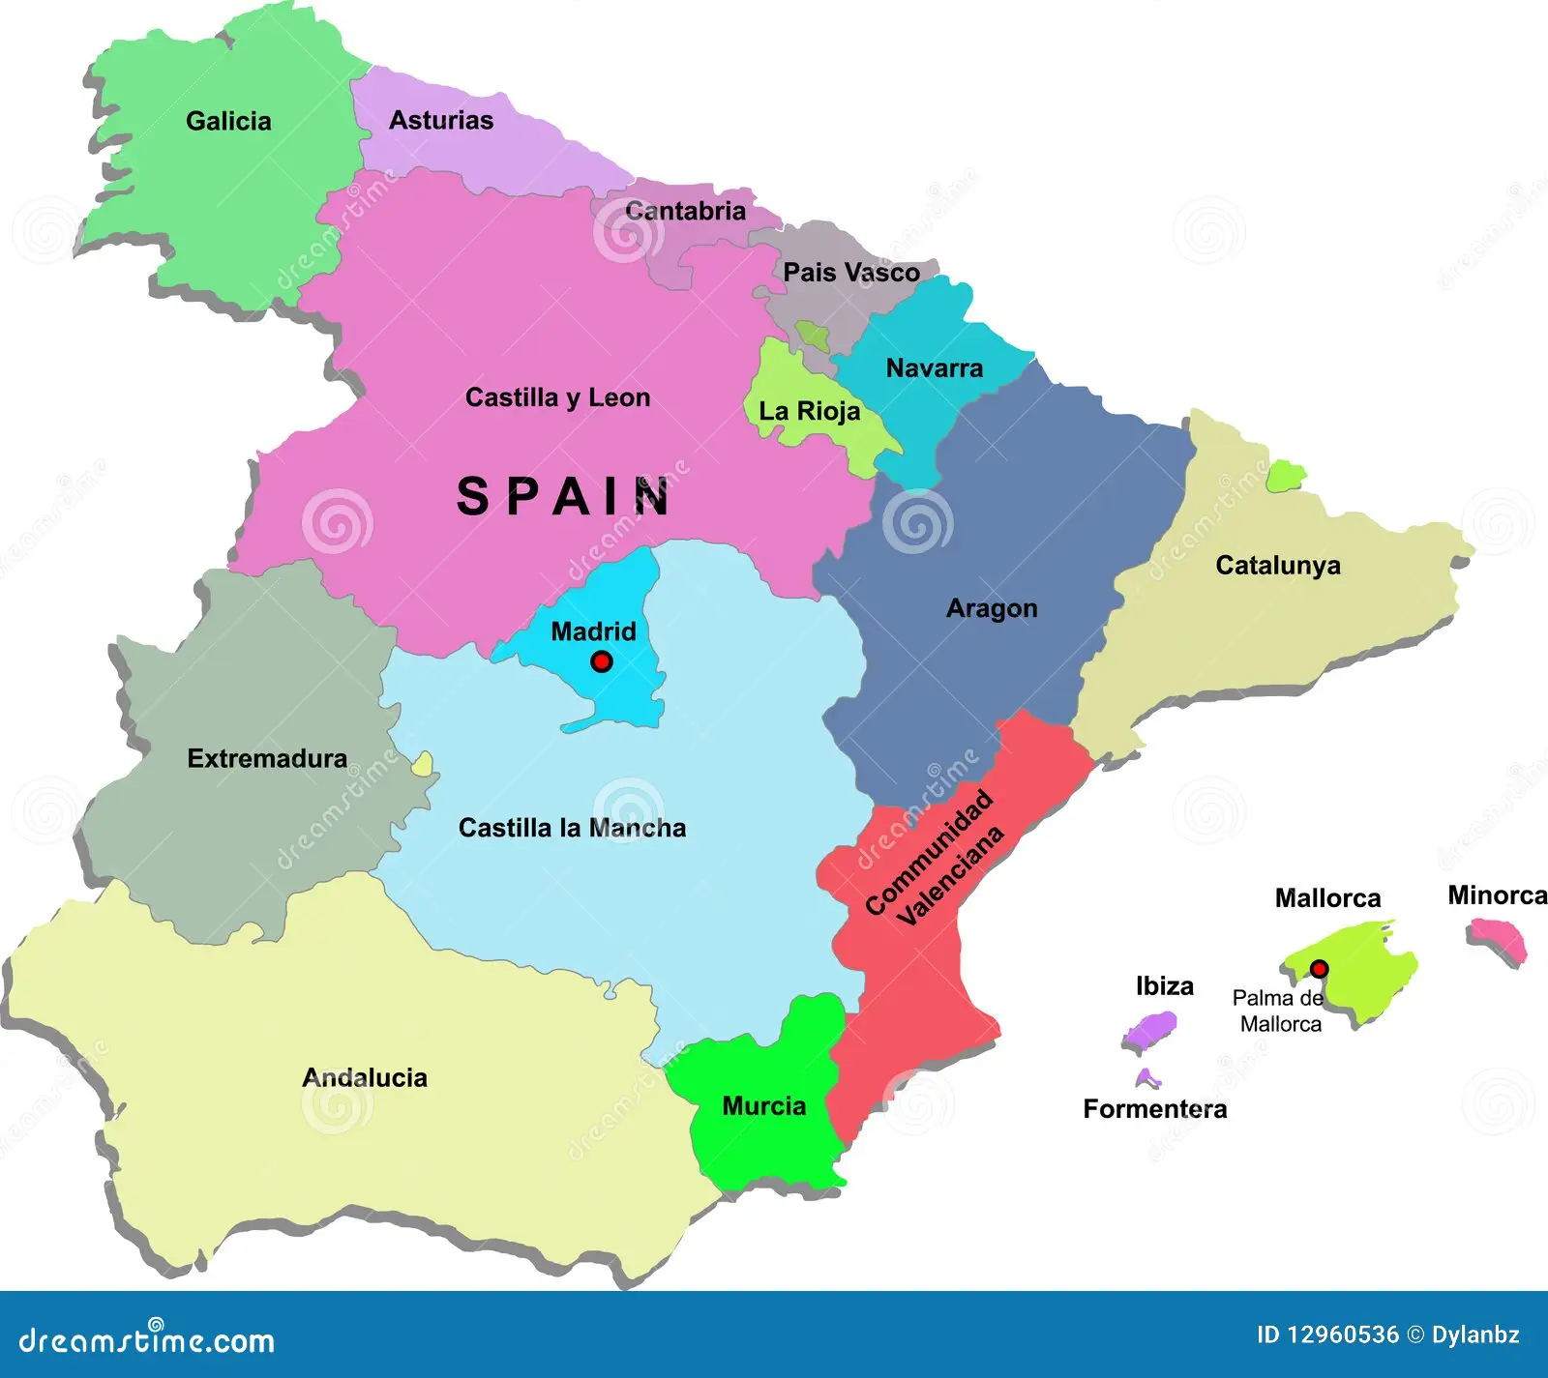
Vacances 2009
Découverte de l'Espagne

Slide 2
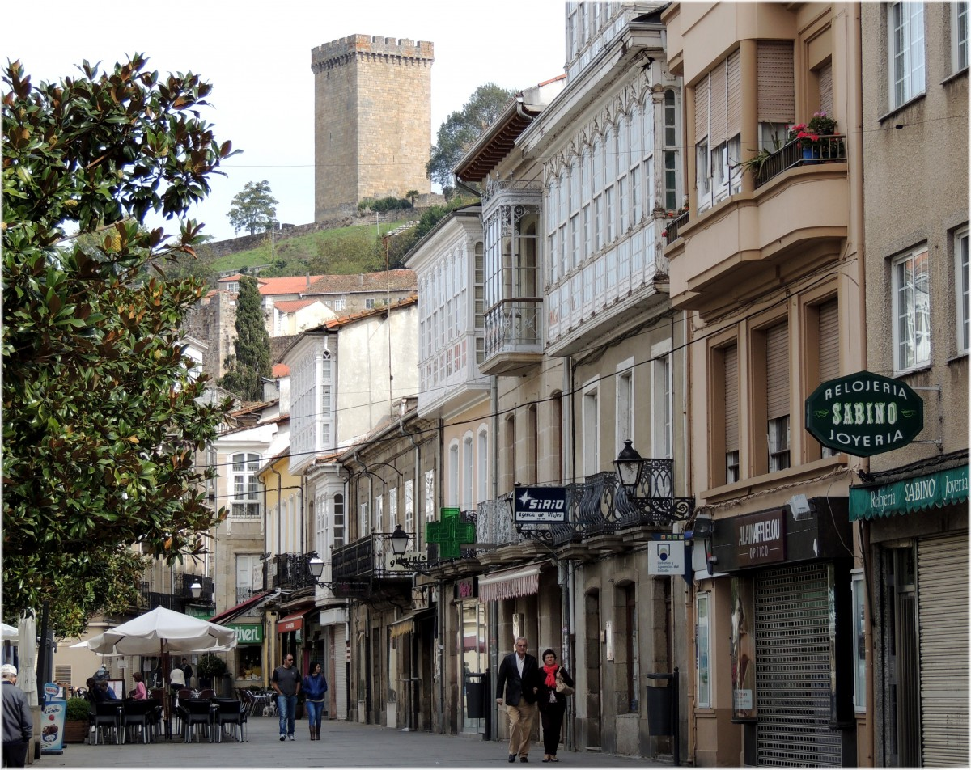
hébergement
Best Western Premier Hotel Dante-Mallorca, 181, Barcelona
Cet hôtel moderne est entouré par les rues élégantes du quartier central et prestigieux de l’Eixample. il se trouve à proximité du quartier d'affaires et de beaucoup de sites touristiques.

Slide 3
Activités
Sportives
Tennis
Pétanque
Piscine
Planche à voile
Surf
Ski nautique
Visite en famille
Les musées
Le parc
Le zoo
L’aquarium
Les fontaines magiques
Le FC Barcelone

Slide 4
Calendrier des activités
 | lundi | mardi | mercredi | Jeudi | vendredi
Matin | tennis | piscine | surf | Planche a voile | piscine
Apres midi | musée | parc | zoo | musée | aquarium

Slide 5
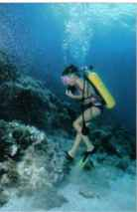

Initiation à la plongée
Tous les jeudis soirs de 19h à 20h30
Equipement fourni
S’inscrire à la réception de l’hôtel

Slide 6

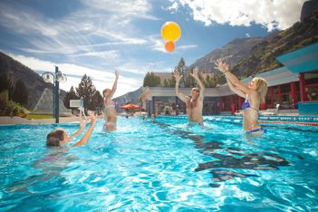
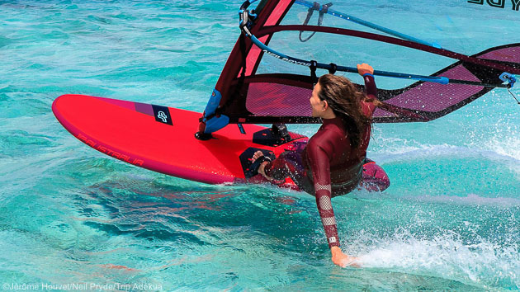
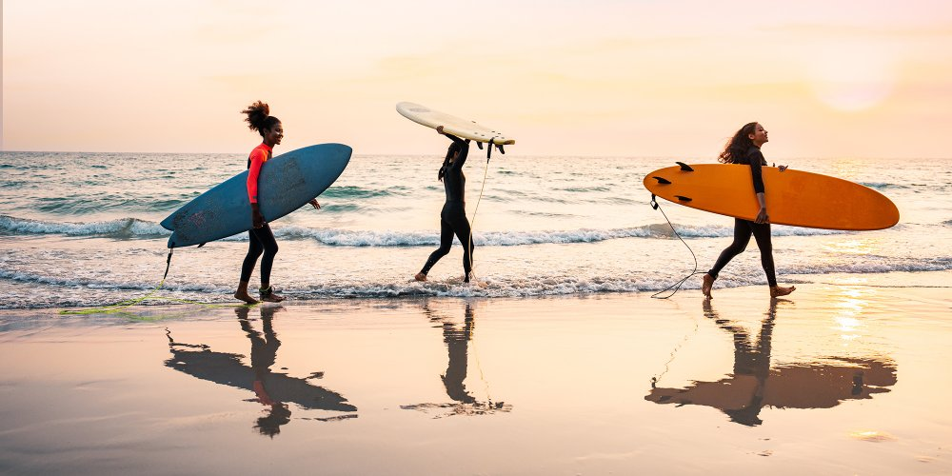
piscine
tennis
surf
Planche a voile

